Slide 1

Notes:
ss

Slide 2
第四节课： 三角函数、向量和矩阵

Slide 3
它们的几何意义？
它们的代数计算？
它们在图形学中的应用？

Slide 4
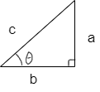
三角函数
对直角三角形
sinθ
cosθ
tanθ
cotθ
对任意三角形

Slide 5
三角函数的图形学应用
计算角度
已知三角形的一边和一个角度，可以计算另外一边

Slide 6
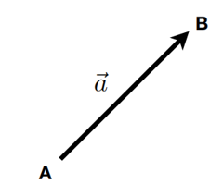
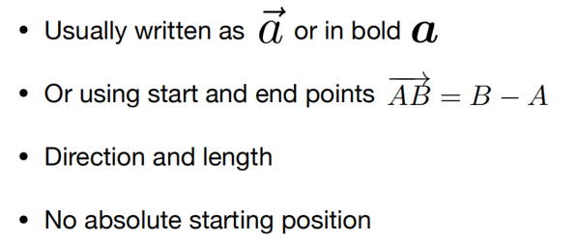
向量

Slide 7
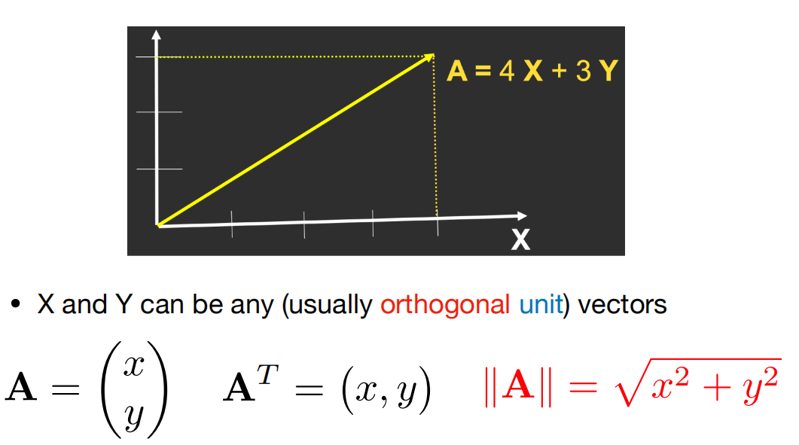
用代数表示向量

Slide 8
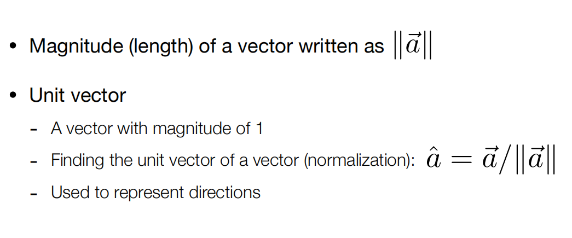
向量正交化

Slide 9
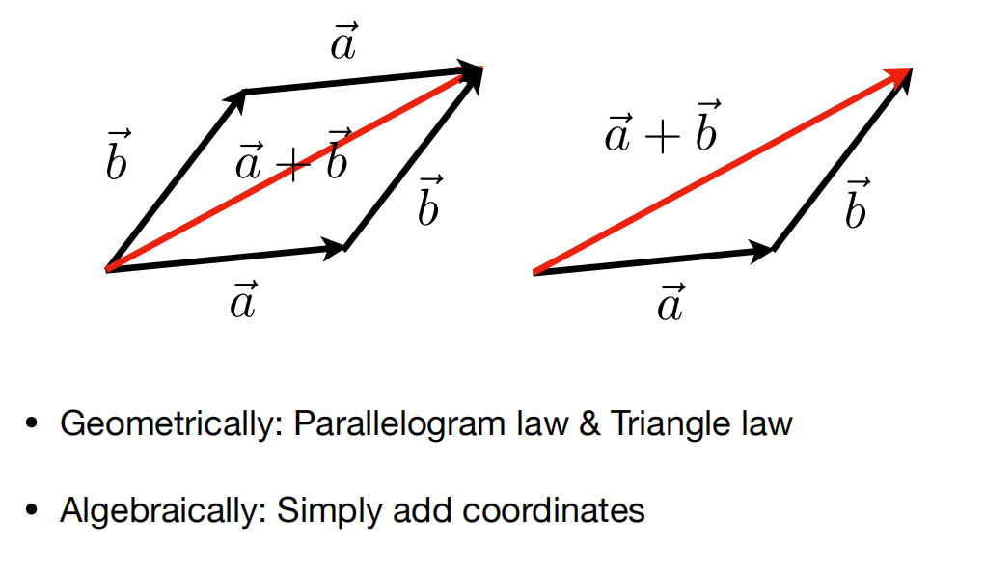
向量加法

Slide 10
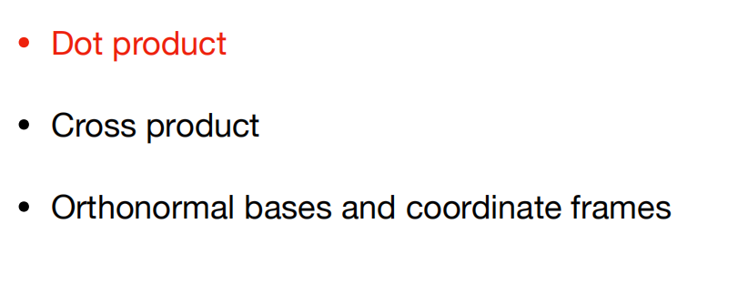
向量乘法

Slide 11
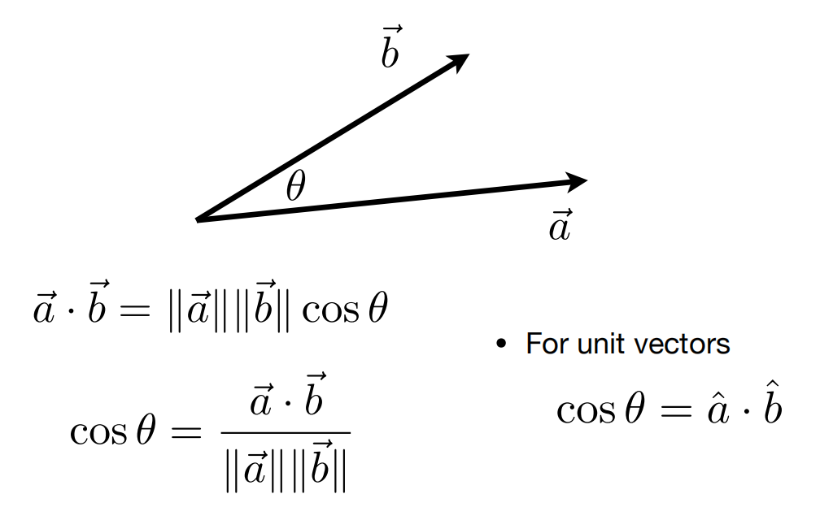
点积

Slide 12
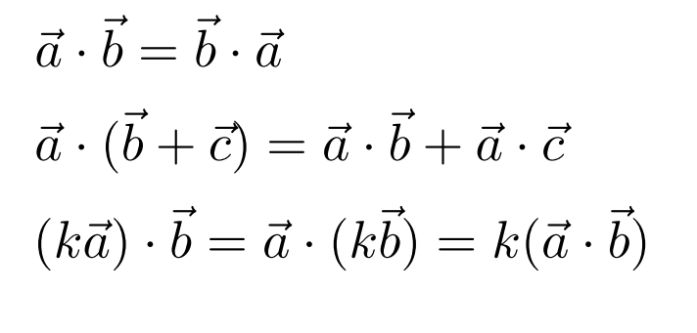
点积的运算法则

Slide 13
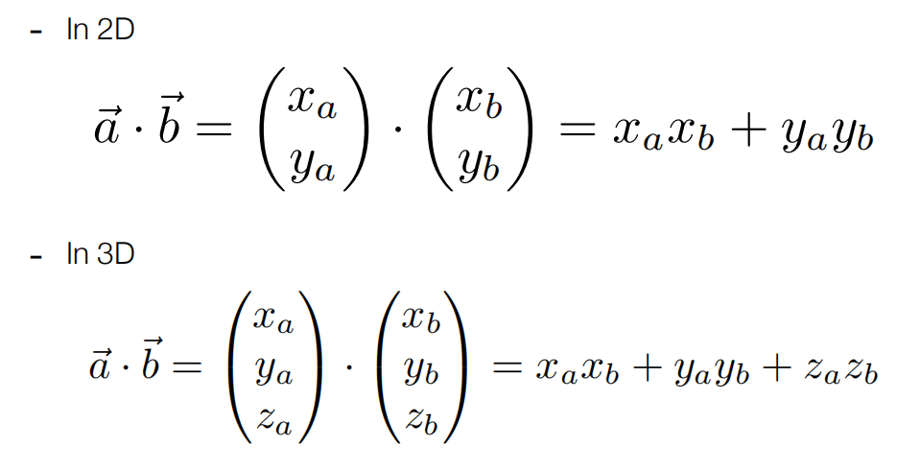
点积的代数计算

Slide 14
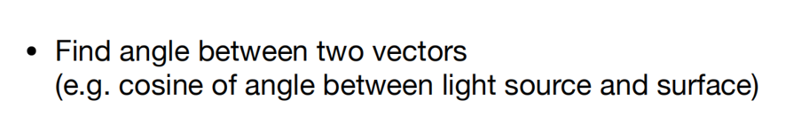
点积的图形学应用

Slide 15
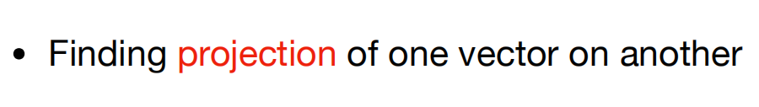
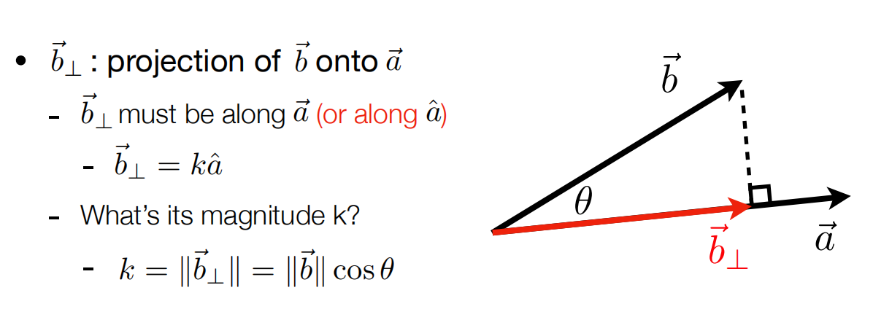
点积的图形学应用

Slide 16
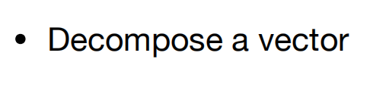
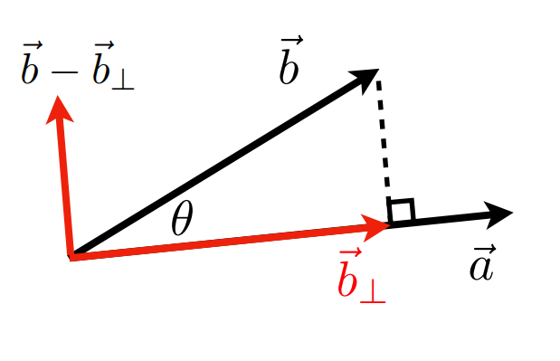
点积的图形学应用

Slide 17
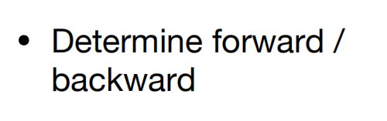
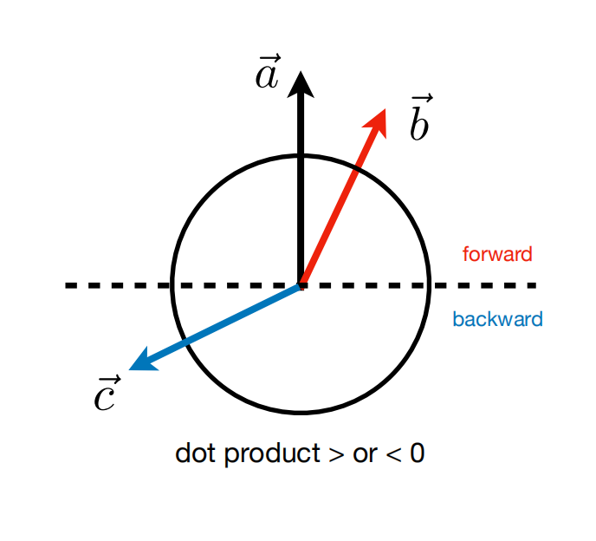
点积的图形学应用

Slide 18
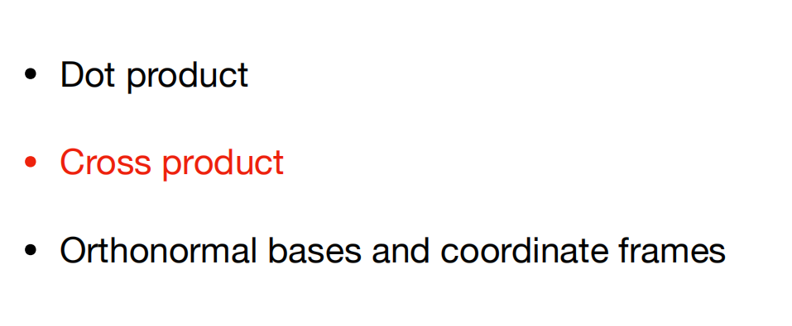
向量乘法

Slide 19
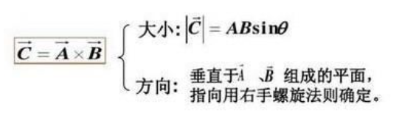
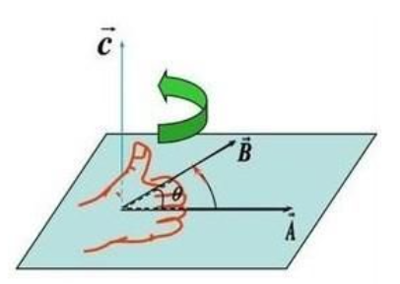
叉积

Slide 20
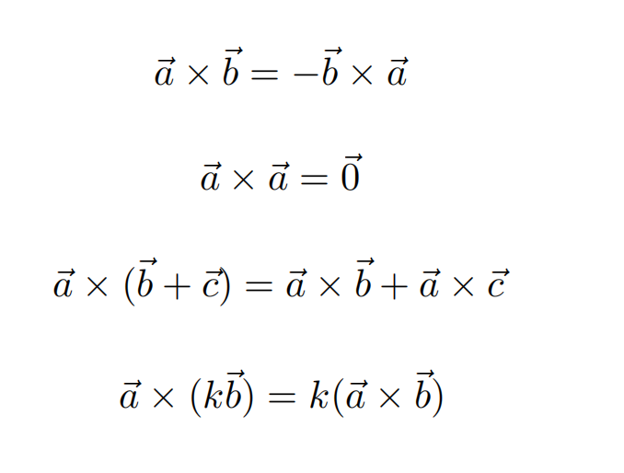
叉积的运算法则

Slide 21
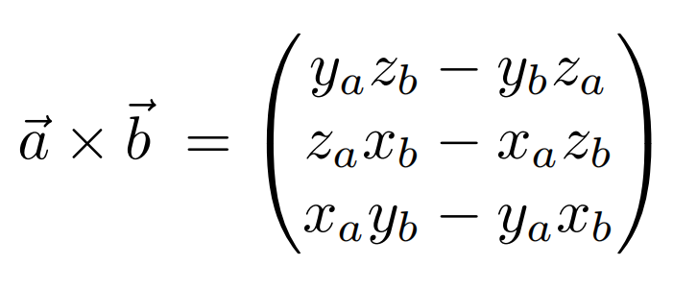
叉积的代数计算

Slide 22
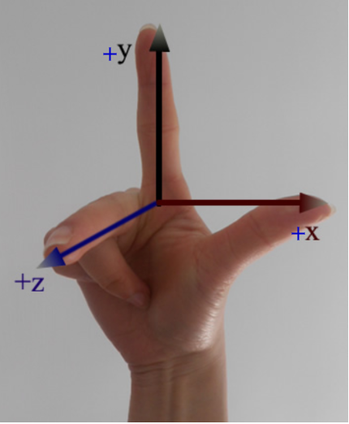
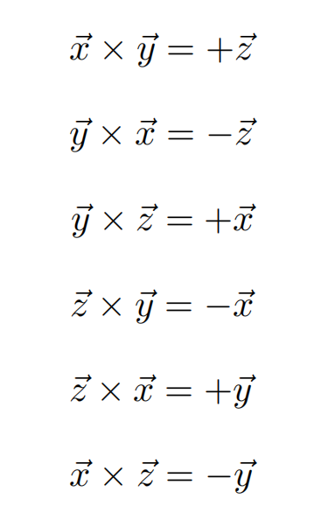
叉积的图形学应用
构建坐标系
右手坐标系：

Slide 23
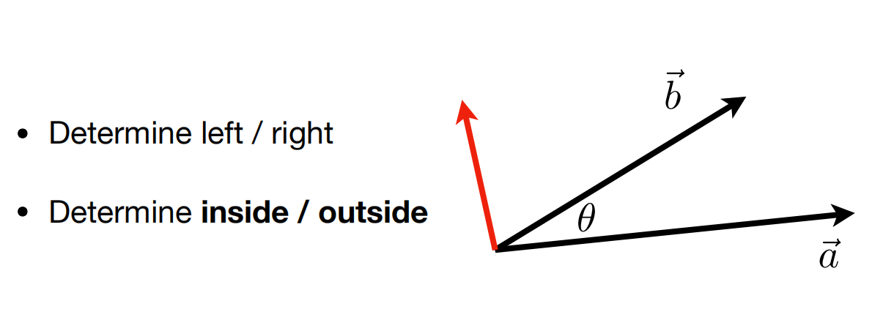
叉积的图形学应用

Slide 24
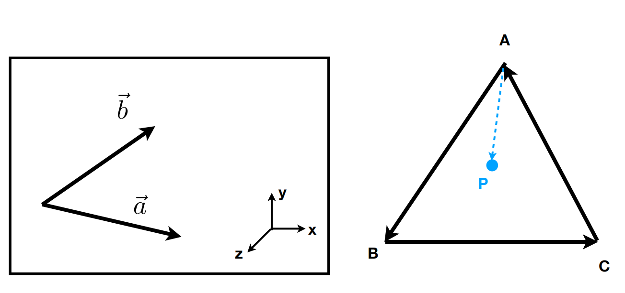
叉积的图形学应用

Slide 25
矩阵
在图形学中，用于坐标变换，如位移、旋转、缩放（下节课介绍）

Slide 26
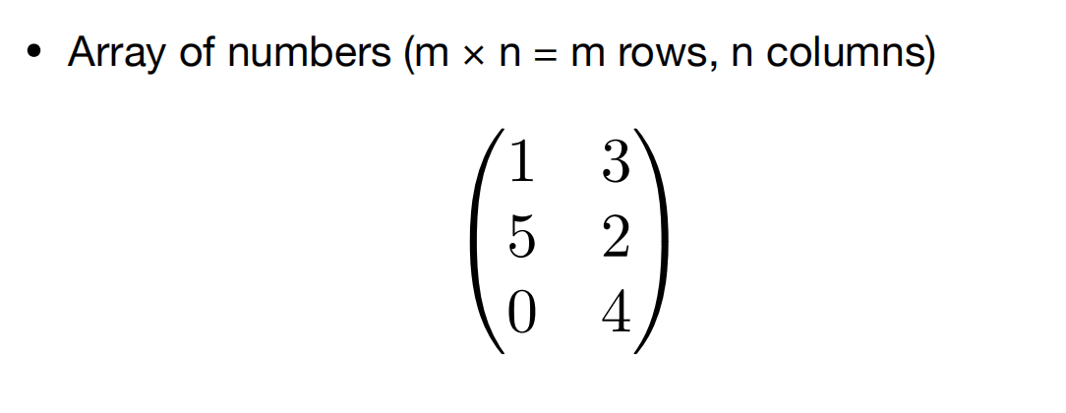
矩阵的定义

Slide 27
矩阵与标量相乘的代数计算
矩阵的每个元素乘以该标量

Slide 28
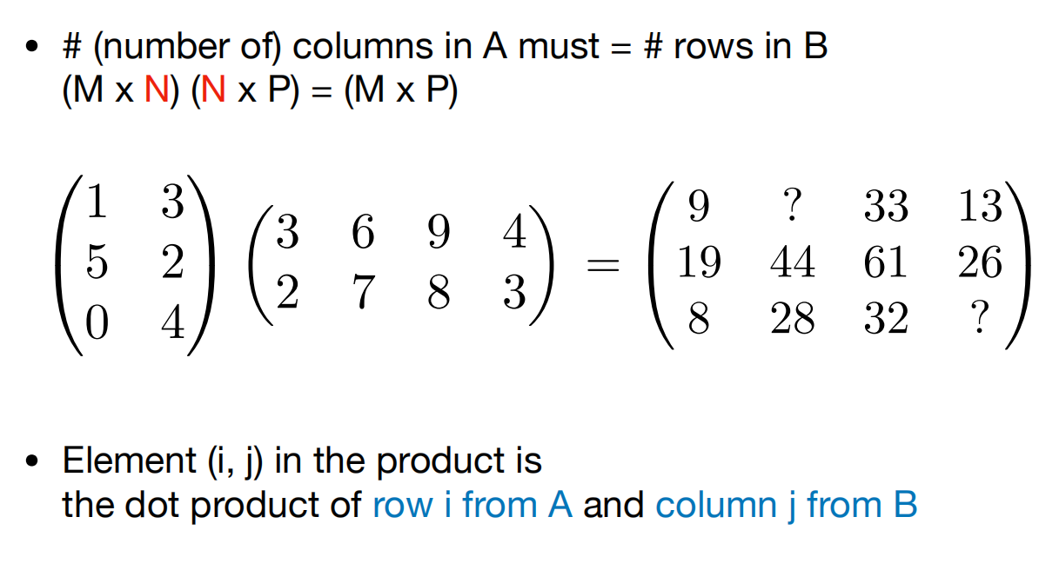
矩阵与矩阵相乘

Slide 29
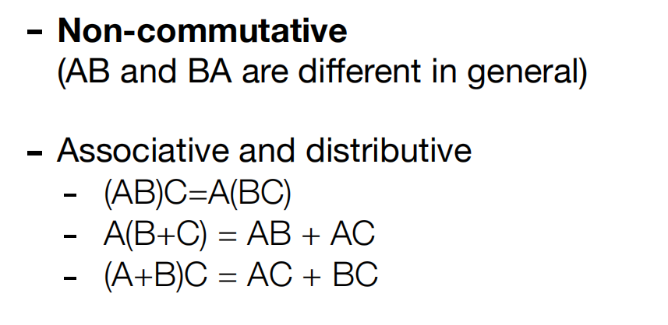
矩阵与矩阵相乘的运算法则

Slide 30
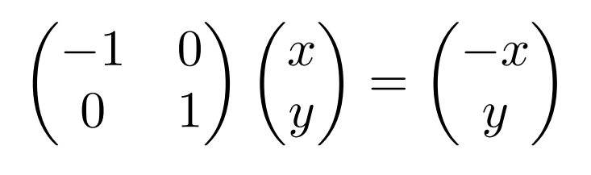
矩阵与向量相乘
向量为列向量（mx1）
矩阵（?xm）乘以向量（mx1）
图形学应用
变换一个点
如：将一个点沿y轴镜像变换

Slide 31
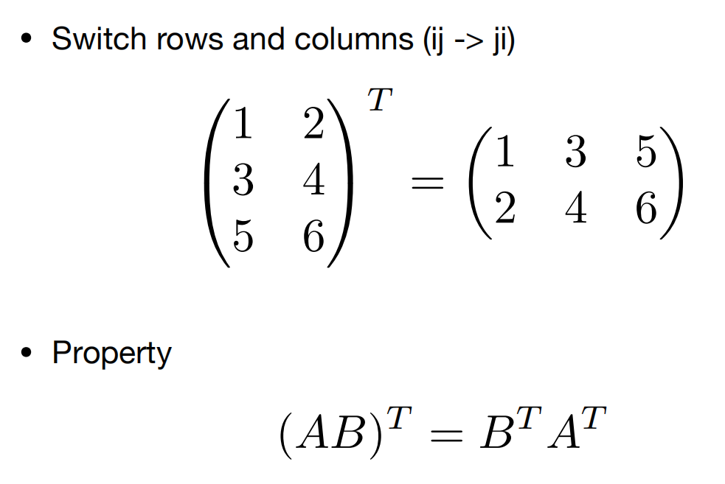
矩阵转置

Slide 32
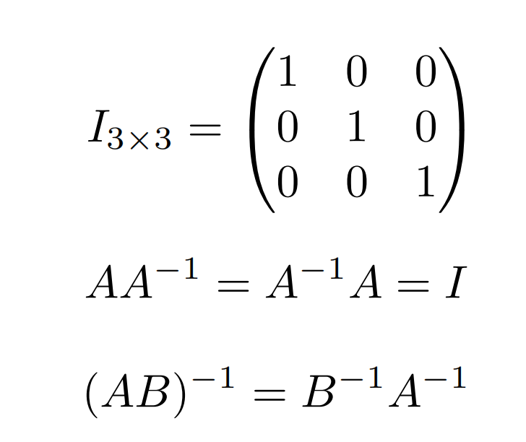
单位矩阵和逆矩阵

Slide 33
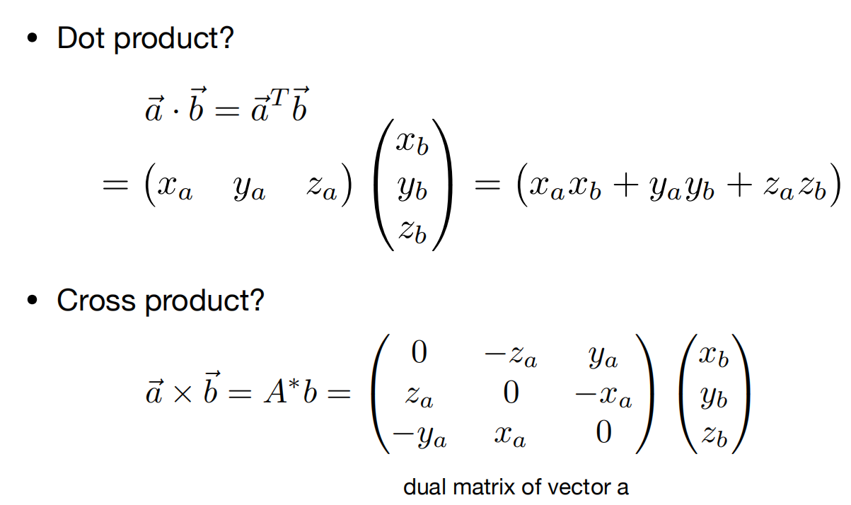
用矩阵表示向量乘法

Slide 35
闫令琪-向量与线性代数 课件

Slide 36
闫令琪-向量与线性代数 课程录像

Slide 37
下节课预告
变换
编辑器演示变换

